Slide 1
Изобразительная деятельность ( рисование) « Спасская башня Кремля» Старшая группа
Подготовила : воспитатель МБДОУ 148
СтаршЕй группы « Звёздочки»
мУсаева А.Б

Slide 2
Спасская башня Кремля

Slide 3
Цель :
формировать умение передавать конструкцию башни, форму и пропорции частей; закреплять способы соизмерения сторон одной части и разных частей; упражнять в создании первичного карандашного наброска; воспитывать интерес к изобразительной деятельности.

Slide 4
Задачи
Дать некоторые знания об истории Кремля
2.Закреплять понятия Кремль, Спасская башня, Куранты, Царь пушка, Царь колокол, название отдельных башен.
3.Дать представление о достопримечательностях Москвы.
Развивающая:
1.Развивать память детей
2.Выразительность речи, воспитывать интерес к чтению стихотворений.
Воспитательные:
1.Воспитывать у детей интерес к основным достопримечательностям нашей страны, стремление запечатлевать их в своих рисунках.

Slide 5
Мы с вами живём в России. Столица России – Москва. А главная достопримечательность Москвы – Кремль.

Slide 6
Москва большой и красивый город. Много музеев, театров, стадионов, парков, площадей, красивых, высоких зданий.
Такой большой старинный город, Гордится им моя страна! Всем городам он – голова, Столица Родины – Москва!

Slide 7
самый первый Кремль был деревянный и строили его как крепость, но когда случился пожар и Кремль сгорел, решили построить его из белого камня.

Slide 8
Кремль находится на Красной площади. Площадь называется красной потому что Кремль красный и здания из красного кирпича . Раньше на Руси слово « красный» означало « красивый» , Главный»
Кремль –это крепость, поэтому он огражден кирпичной стеной, она очень твердая и нерушимая. Стены у Кремля мощные, которые завершаются кирпичными зубцами, еще их называют «ласточкиными хвостами». Зубцы помогали воинам защититься от неприятеля. За стенами Кремля много башен. У каждой башни своя история

Slide 9
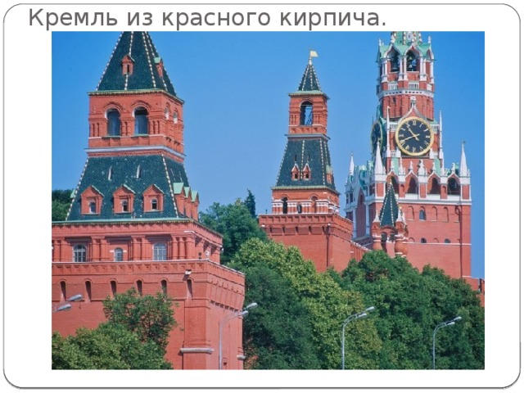

Slide 10
Самая главная башня московского кремля – Спасская башня.
Спасскую башню Кремля украшают Куранты и величина их с трехэтажный дом. Это самые точные часы, по которым мы живем с вами. На Новый год мы всегда слушаем бой Курантов. Куранты и отличают Спасскую башню от всех других. А давайте проведем физкультминутку про Кремлевские Куранты?
Раньше Спасская башня называлась Фроловская .

Slide 11
Спасские ворота московского кремля

Slide 12
Часы на Спасской башне –часы – куранты. Звон курантов мы чаще всего слышим в новый год

Slide 13
Физкультминутка
Кто не слышал, как бьют куранты, (грозят указательным пальцем
сначала правой, потом левой рукой)
Эти часы на башне- гиганты! (разводят руки в стороны,
после руки поднимаем наверх
и подтягиваемся на носочках)
Бом-бом-бом, бом-бом -бом, (руки подняты, выполняем
наклоны влево и вправо)
И проснулись все кругом!
(потянулись вправо,
потянулись влево

Slide 14
Давайте с вами изобразим на листе бумаги Спасскую башню кремля

Slide 15
На альбомном листе обозначаем простым карандашом две горизонтальные линии. Нижняя линия-земля, верхняя-стена Кремля.

Slide 16
В середине рисуем центральную башню и колонны

Slide 17
Теперь дорисовываем основные детали ( часы – куранты, звезду ) и раСкрашиваем Наш рисунок аккуратно цветными или акварельными красками.

Slide 18
Итог занятия
- В каком городе находится Кремль?
(Москва)
- Что означает слово Кремль?
(Крепость)
- Какое название носит башня, которую мы сегодня рисовали?
(Спасская)
- Как называются часы, которые украшают башню?
(Куранты)

